Slide 1
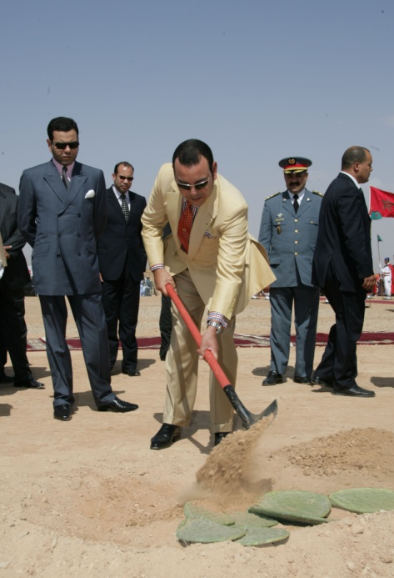
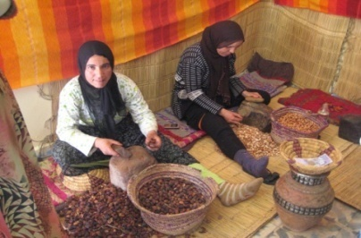
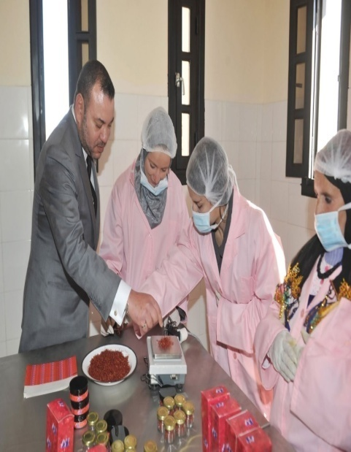
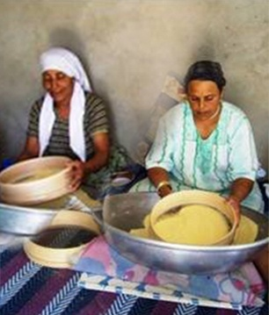
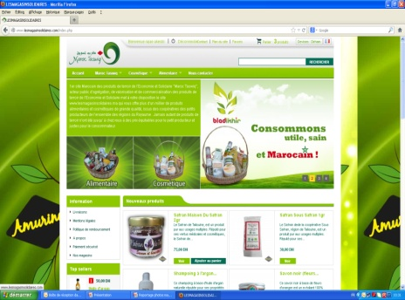
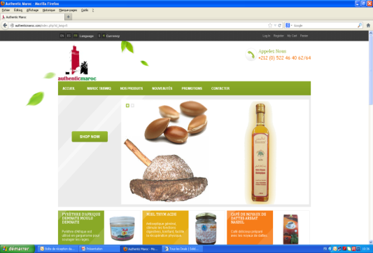
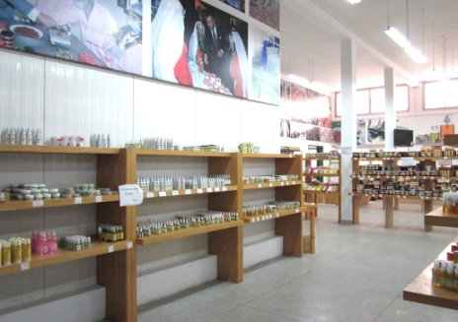
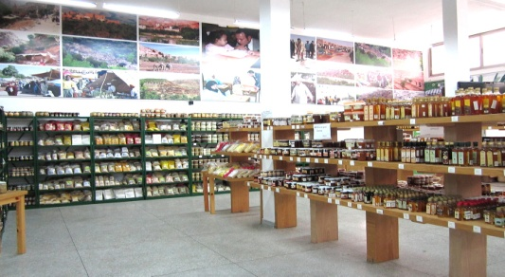
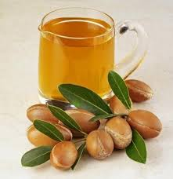
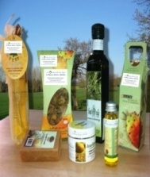
www.bladlkhir.ma
www.authenticmaroc.com
LE SECTEUR DE L’ECONOMIE SOLIDAIRE LEVIER
DE CROISSANCE ECONOMIQUE ET DE DEVELOPPEMENT SOCIAL
9 Janvier 2014

Slide 2
STRATEGIE DE PREFINANCEMENT, D’AGREGATION,
DE VALORISATION ET DE COMMERCIALISATION
DES PRODUITS DES COOPERATIVES
DE L’ÉCONOMIE SOLIDAIRE

Slide 3
SOMMAIRE
I
UN POTENTIEL, DES ATOUTS, DES ENJEUX
II
UN REPOSITIONNEMENT STRATEGIQUE ET UN NOUVEAU MODELE ECONOMIQUE
III
UN MODELE DE PREFINANCEMENT
DES COOPERATIVES
IV
DES RESULTATS ET DES PERSPECTIVES
V
LES OUTILS D’UNE IMPULSION

Slide 4
I
UN POTENTIEL, DES ATOUTS, DES ENJEUX

Slide 5
DES RESSOURCES CONSIDERABLES DÉJÀ DISPONIBLES
1 Million de tonnes de figues de barbarie
1 Million d’hectares d’oliviers
850 milles hectares d’arganiers
60 millions de quintaux de céréales
Des millions d’hectares d’espaces d’élevage des abeilles, dont des bassins biologiques
350.000 tonnes de dattes, d’amandes et de figues
350.000 tonnes de pommiers de montagne
250.000 tonnes de condiments

Slide 6
DES CARACTERES DISTINCTIFS FOCAUX
Un déploiement et un impact immédiats
Aridité : très peu de dépendance de la pluviométrie dans un pays qui vit sous la pression du stress hydrique
Proximité de populations vulnérables du monde rural détenant un savoir-faire séculaire
Horizontalité à travers les 16 régions du Royaume
Singularité : des produits non périssables, dont une partie déjà certifiée biologique et protectrice de l’environnement
Opérationnalité immédiate dans la mesure où l’extraction du potentiel naturel n’est tributaire d’aucune action de modernisation préalable
Opportunité se déclinant à travers un intérêt grandissant des consommateurs locaux et internationaux aussi bien pour les produits que pour leur dimension solidaire
Notes:
Étude réalisée en 2010 potentiel de 2 milliards de dh export à partir de 2012

Slide 7
DES CARACTERES DISTINCTIFS FOCAUX
Un très grand potentiel de valorisation
Figues de barbarie : fruit frais, jus de fruit, jus de raquette, nectar, confiture, filets de raquette, vinaigre, infusion de fleur, poudre de raquette, huile, shampoing, savon …
Dattes : fruit frais, pattes, confiture, vinaigre, café de noyau, sirop …
Argan : huile alimentaire, amlou, huile cosmétique, shampoing, savon …
Olives : olives séchées ou pasteurisées, huile d’olive, savons, préparations cosmétiques, huile d’olive aux figues ….
Céréales : couscous multiples préparations, berkoukech, avoine, belboula, semoules, orge, zemmita, mhammsa, bendak, son ….
Plantes médicinales et aromatiques : hydrolats, huiles essentielles, plantes séchées,
Pommes, miel, figues, amandes, noix, fruits séchés, …
… Condiments pour approvisionner une industrie de transformation végétale
à court de matière première et à très fort potentiel d’exportation
Notes:
Étude réalisée en 2010 potentiel de 2 milliards de dh export à partir de 2012

Slide 8
DES POPULATIONS RURALES DE MIEUX EN MIEUX ORGANISEES
Filières concernant directement 14 millions des populations du monde rural et bénéficiant de la forte mobilisation du Sommet de l’Etat
8000 coopératives agricoles déjà autorisées, dont 5000 ont été créées de 2007 à 2012 sous l’impulsion de l’INDH
Un potentiel de 40 à 50.000 nouvelles coopératives à créer

Slide 9
UN VISIONNAIRE : SA MAJESTE LE ROI
UNE DATE : 2005 - UNE STRATEGIE : INDH
Sa Majesté Le Roi a fait éclore le véritable or vert du Royaume, donné du sens et de la consistance à l’espoir dans le monde rural et les a fait converger à travers l’INDH

Slide 10
DES DESILLUSIONS NECESSAIRES
NOS COOPERATIVES ONT DU TALENT
MAIS NE PEUVENT TOUT ASSURER TOUTES SEULES
De par leurs volumes de production, leur marge de négociation, aussi bien auprès des fournisseurs que des clients, est infiniment insignifiante
De par le potentiel humain et naturel disponible, leur capacité de production est certes très faible mais n’est nullement figée
Sur la durée, trop peu de coopératives se sont agrandies par elles-mêmes
De par leur niveau, leur taille et leurs moyens, elles ne peuvent s’inventer expertes en valorisation, marketing, logistique et commercialisation
Le peu de leurs produits qui échappe aux intermédiations négatives, se demande au lieu de s’offrir et s’importe au lieu de s’exporter
Les enjeux sociaux, le potentiel de croissance économique additionnelle du secteur et le potentiel d’exportation interdisent de sacrifier nos coopératives aux intermédiations négatives et de soustraire l’Etat à un rôle secondaire
Notes:
De par leurs volumes de production, leur position de négociation en amont et en aval est infiniment insignifiante
De par le potentiel humain et naturel disponible, leur capacité de production n’est nullement figée. Le préfinancement et la commercialisation sont le moteur de propulsion de la production
Sur la durée, trop peu de coopératives se sont agrandies. Copag a été créée en 1987. Combien a-t-on développé de Copag en 26 ans?
De par leur niveau, leur taille et leurs moyens, elles ne peuvent s’inventer expertes en valorisation, marketing, logistique et commercialisation. La conversion du produit en revenu équitable et durable dépasse la seule responsabilité de la coopérative. Bien produire est déjà un bel exploit
Le peu de leurs produits qui échappe aux intermédiations négatives, se demande et s’importe au lieu de se vendre et de s’exporter
Les enjeux sociaux, le potentiel de croissance économique additionnelle du secteur nous interdisent d’offrir nos coopératives aux intermédiations négatives et de soustraire l’Etat à un rôle secondaire

Slide 11
II
UN REPOSITIONNEMENT STRATEGIQUE ET UN NOUVEAU MODELE ECONOMIQUE

Slide 12
REPOSITIONNEMENT STRATEGIQUE DE L’OCE
Avant 2009 :
Office de Commercialisation et d’Exportation
Aujourd’hui : MAROC TASWIQ
Un positionnement pour maximiser les fruits de l’INDH
et contribuer au développement des exportations
Gouvernance
Réformes, refonte structurelle, redéploiement des
moyens, outils de bonne gouvernance
Projet de loi insufflant souplesse de gestion et complicité
entre coopératives, institutionnels et investisseurs
nationaux et étrangers
Modèle économique à coût zéro pour les
coopératives et pour l’Etat
Exportation et commercialisation
des fruits et légumes en
concurrence avec les groupes privés
Une perte de position structurelle
De grandes performances des
groupes privés
Créneaux d’intervention
Agrégation, valorisation et commercialisation des produits des coopératives de l’Economie Solidaire
Agrégation de leurs productions en condiments pour approvisionner les industries nationales de transformation
Approvisionnement des collectivités stratégiques notamment à partir de l’offre agrégée des coopératives
Un positionnement devenu inapproprié, dépassé
Objectifs
Convertir le labeur des coopératives en revenu
stable, durable et équitable
Mettre fin aux intermédiations négatives au profit du petit producteur et du consommateur
Faire profiter le secteur des accords internationaux du Royaume et booster croissance et exportations

Slide 13
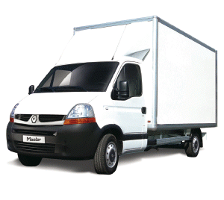
MISSIONS EN AMONT
Agrégation
Certification
Mutualisation
Collecte
IFC
IGC
HACCP
Global
GAP
Regroupement de l’offre des coopératives pour :
une commercialisation directe
par Maroc Taswiq
une valorisation des produits
avant commercialisation par
Maroc Taswiq
Approvisionnement des
industries de transformation
végétale
Certification des produits et infrastructures des coopératives par des Cabinets spécialisés afin de faciliter l’accès de leurs produits aux marchés internationaux et de sécuriser le consommateur national
Accompagnement, coordination, gouvernance, suivi
Achats groupés d’emballages, étiquettes et accessoires de valorisation aussi bien pour les coopératives affiliées que pour celles agissant pour leur compte
Mobilisation des moyens logistiques de Maroc Taswiq pour collecter les produits des coopératives

Slide 14
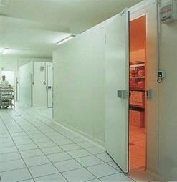
MISSIONS EN AVAL
Entreposage frigorifique
Enseigne spécialisée
P Plateformes e-commerce
Exportations
Une capacité frigorifique de 45.000 tonnes au cœur des grands marchés nationaux servant de plateformes de stockage, de régulation de l’offre et de commercialisation
Chaine de Magasins exclusivement dédiés aux produits des coopératives et des TPE, en gestion directe par Maroc Taswiq et en partenariat avec des franchisés
Création d’une marque commerciale fédérant l’offre
Sites e-commerce exclusivement dédiés aux produits de l’économie solidaire
logistique internationale aussi bien pour les coopératives affiliées que pour celles agissant pour leur compte
Exportations directes
Franchises internationales
Assurance à l’export
Prix équitable pour les Coopératives, juste pour les consommateurs
et élimination des intermédiations négatives

Slide 15
UN MODELE ECONOMIQUE : 3 Z
Z 1 = Zéro coût pour la coopérative
Z 2 = Zéro coût pour l’Etat
P Z 3 = Zéro coût pour les franchisés au Maroc
Maroc Taswiq ne facture aucune de ses prestations aux coopératives
Elles perçoivent le prix de leurs produits, convenu préalablement avec elles, net de toutes charges
Maroc Taswiq ne reçoit aucune subvention publique
Maroc Taswiq place les produits en consignation chez le franchisé sans paiement préalable
1
Une marge de 10 à 15%
supportée par le consommateur
pouvant être réduite au coût du
transport de la collecte
Les recettes générées par
l’approvisionnement des
collectivités stratégiques à
la demande de l’Etat
2
Une équipe suffisamment
ramassée pour être
compétitive et suffisamment
compétente pour être efficace :
140 agents en 2016 pour
l’ensemble du Groupe
Ressources Financières de Maroc Taswiq
Ressources Humaines de Maroc Taswiq

Slide 16
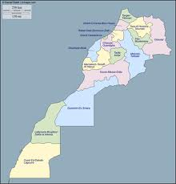
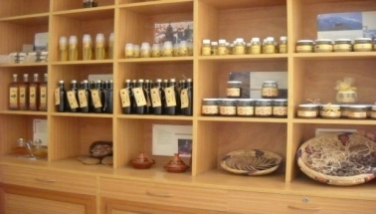
LOGIGRAMME DU MODELE
MAROC TASWIQ
Entrepôts frigorifiques
Coopératives
Plateformes
Maroc Taswiq
Magasins
Consommateurs
Sites e-commerce
Export direct
Règlement des coopératives
Délai actuel : 10 à 15 jours après la vente
FINANCEMENT DU PROCESS
Les prestations de Maroc Taswiq coûtent Zéro dirham à la Coopérative
Les investissements et le fonctionnement de Maroc Taswiq coûtent Zéro dirham à l’Etat
Le consommateur assume une commission juste et transparente

Slide 17
UN MODELE FEDERATEUR DE MOYENS PUBLICS CONSIDERABLES
CETIA
ONSSA
Entraide Nationale
ADA
ADS
EACCE
MAPM
MAESS
MSFDS
MICIEN

Slide 18
III
UN MODELE DE PREFINANCEMENT
DES COOPERATIVES

Slide 19
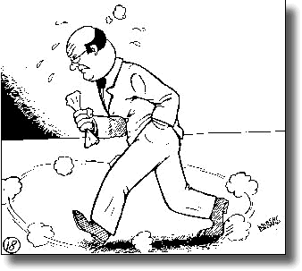
D’UN MODELE BILATERAL PROHIBITIF ET SANS VISIBILITÉ …

Slide 20
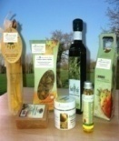
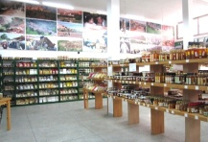
… À UN MODELE TRIANGULAIRE GÉNÉRATEUR DE CROISSANCE
Bailleurs de fonds
Coopératives, GIE, Unions de coopératives
Maroc Taswiq

Slide 21
FONCTIONNEMENT DU MODÈLE
1
6
Des programmes de production minimalistes concertés et validés entre les coopératives, les bailleurs de fonds et Maroc Taswiq sur la base des conditions de production et des attentes des marchés
Des redevances prélevées par Maroc Taswiq au profit des bailleurs de fonds sur la base d’échéanciers et de délégations de créances remis par la coopérative
2
5
Des achats mutualisés par les bailleurs de fonds et Maroc Taswiq sur la base de cahiers des charges et d’un large appel à la concurrence
Des recettes rétribuées par Maroc Taswiq aux coopératives dans des délais très courts
3
4
3 bis
Des reliquats de préfinancement correspondant aux rubriques non mutualisables, attribués par les bailleurs de fonds aux coopératives
Des ventes locales et des exportations par Maroc Taswiq, soutenues par des certifications et des contrôles qualité en amont et des stratégies marketing, de promotion et de commercialisation en aval
Avances des bailleurs de fonds aux coopératives sur produits déjà livrés à Maroc Taswiq

Slide 22
RÉSULTATS ATTENDUS DU NOUVEAU DEAL
Pour la coopérative
Pour les bailleurs de fonds
Pour Maroc Taswiq
Baisse structurelle des taux
d’intérêt,
Meilleure accessibilité à l’argent,
Meilleure valorisation des produits
Visibilité de vente,
Amélioration substantielle de la
compétitivité,
Augmentation substantielle de
la capacité de production,
Revenu équitable et durable
Fixation dans leur environnement
Minimisation considérable
du risque d’insolvabilité,
Baisse structurelle des taux
d’intérêt,
Visibilité de récupération des
fonds,
Viabilité du système de
préfinancement
Contribution à la création
massive d’emplois, dont les
diplômés chômeurs et les
handicapés physiques
Visibilité d’approvisionnement,
Meilleure adaptation aux
desiderata des marchés,
Perspective de baisse graduelle
et significative des prix
à la consommation,
Contribution à la création
massive d’emplois, dont les
diplômés chômeurs et les
handicapés physiques
Revenu équitable pour le petit
producteur et prix juste pour
le consommateur,
Développement des
exportations

Slide 23
LE PREFINANCEMENT, UN MAILLON D’UNE CHAINE
Structures de recherche & développement
Fondations
Organismes publics de contrôle
Structures de promotion
Coopératives
Maroc Taswiq
Bailleurs de fonds

Slide 24
IV
DES RESULTATS ET DES PERSPECTIVES

Slide 25
DES RÉSULTATS…

Slide 26
DES RESULTATS EN 18 MOIS
Agrégation
Mutualisation-Accompagnement
Collecte
Conventions structurantes
en amont
Adhésion volontaire de 780 coopératives regroupant près de 30.000 petits producteurs, dont 67% de femmes des 16 régions du Royaume
Adhésion de 50 TPE
Projet d’agrégation et de commercialisation des pommes de montagne au Tadla inauguré par Sa Majesté Le Roi
Constitution de 3 coopératives à
Aghbala, Tizin-isli et Inaour
150 petits producteurs sur 180
hectares approvisionnés en intrants
et produits de traitement
des recettes moyennes de 5 dh/kg
net au lieu de 1 dh payé par les
intermédiaires avant l’agrégation
valorisation de 40 tonnes de
pommes en vinaigre de cidre
une réduction considérable
des prix d’achat des
intrants de valorisation
(emballages, étiquettes …)
des crédits fournisseurs
excédant 4 mois
une qualité des achats
conforme à des cahiers de
charges et aux desiderata
des marchés
Conception d’un projet TSV
pour la connexion des
coopératives à une tour de
pilotage au siège de Maroc
Taswiq, pour :
- formation-information à
distance
- planification des
programmes de production
et de collecte
- télésurveillance des
process qualité
- portail de suivi des
ventes et virements
Collecte des produits des
coopératives à leurs portes
avec des moyens logistiques
adaptés et à des coûts
compétitifs, à la charge de
Maroc Taswiq
approvisionnement régulier
des différents sites de vente
et des partenaires au Maroc
et à l’international
Convention avec le Ministère des
Finances pour le financement de
la certification des coopératives
Convention avec le Ministère des
Affaires Générales pour
l’approvisionnement des
Collectivités
Convention avec le Ministère de
l’Artisanat et de l’Economie
Solidaire pour le soutien dans la
mise en œuvre
Convention avec ‘’Ittissalat Al
Maghrib’’ pour la connexion et
l’abonnement internet gratuits au
profit d’un échantillon de 46
coopératives dans les 16 régions
Les ‘’Magasins Solidaires et Equitables’’ sont aujourd’hui un cadre de formation, d’échange d’expériences et d’incitation à l’innovation

Slide 27
DES RESULTATS EN 18 MOIS
Plateforme frigorifique de valorisation et de commercialisation
Enseigne spécialisée
Plateformes e-commerce
Exportations
Stockage des pommes sur une durée de 8 mois pour une meilleure régulation des ventes au lieu de la vente sur arbre aux intermédiaires
Stockage des pommes de terre des différentes régions du Royaume pour une meilleure régulation des ventes
Volume des ventes réalisées
25 millions de dh
une marque commerciale
6 magasins dont 3 en franchise
Casablanca-Larache-Fès-Mohammedia-Agadir-Témara
6 magasins à court terme
Casa-Rabat-Marrakech-Tanger-Taounate- Beni-Mellal
2000 articles sont en vente dans ces magasins
Volume de ventes réalisées
9 millions de dh
Site National en arabe et en français assurant une distribution à domicile sur tout le territoire national
www.bladlkhir.ma
Site de promotion
www.solideal.ma
Sites internationaux en arabe, français, anglais et espagnol, assurant une distribution à domicile dans 220 pays
www.autenthicmaroc.com
www.cosmeticmaroc.com
Volume de ventes de près de 200 milles dh en 2 mois
Convention avec le groupe ‘’Chèque Déjeuner’’ pour la commercialisation des produits des coopératives
Des conteneurs de câpres déjà exportés
De multiples expéditions d’échantillons très prometteuses sur les 5 continents
Les coopératives perçoivent les recettes
de leurs ventes dans un délai de 10 à 15 jours

Slide 28
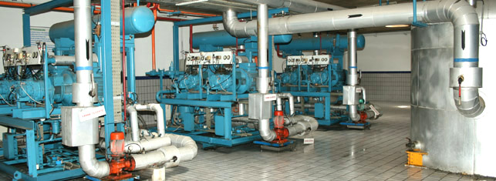
NOS PLATEFORMES FRIGORIFIQUES D’ENTREPOSAGE, DE VALORISATION ET DE COMMERCIALISATION

Slide 29
NOS MAGASINS

Slide 30
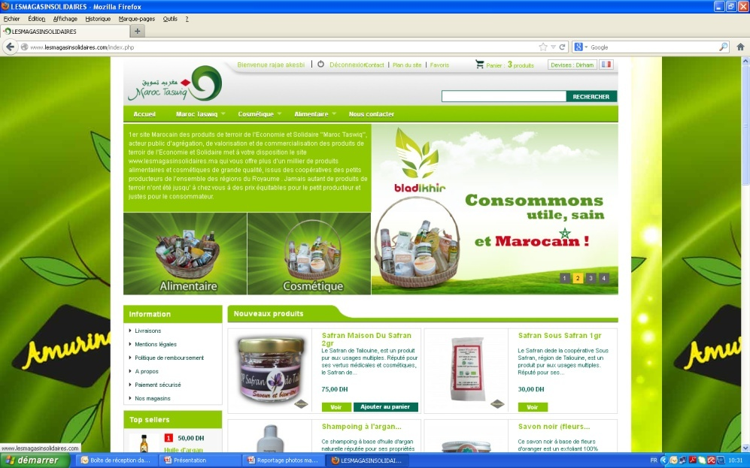
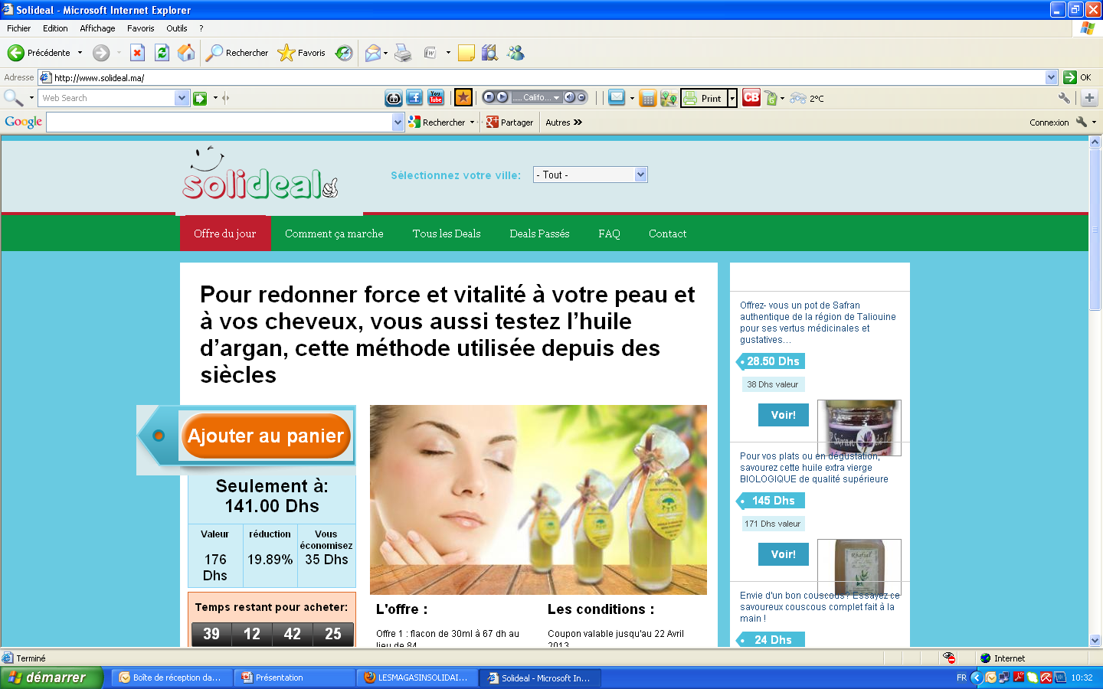
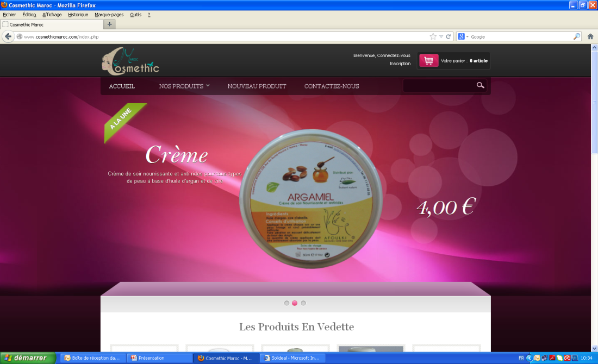
NOS SITES E-COMMERCE
www.bladlkhir.ma
www.solideal.ma
www.cosmeticmaroc.com
www.authenticmaroc.com

Slide 31
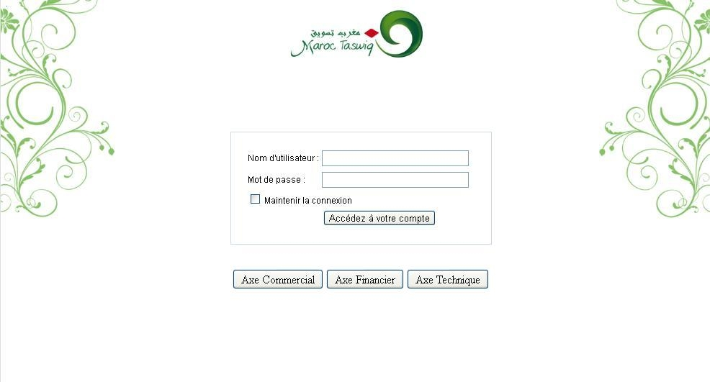
LE PORTAIL DES COOPERATIVES

Slide 32
DES DISTINCTIONS INTERNATIONALES
Prix de la qualité décerné le 28 Septembre 2013 à Genève par la Business Initiative Directions (BID) pour l’innovation, l’originalité, la gouvernance et l’impact économique et social du modèle
de Maroc Taswiq
Le modèle Maroc Taswiq a été distingué le 3 Mai 2013 à Tunis, parmi 69 initiatives présentées au 1er forum de l’Economie Sociale et Solidaire de la zone méditerranéenne, par l’ensemble des pays
du pourtour méditerranéen

Slide 33
… ET DES PERSPECTIVES

Slide 34
DES PERSPECTIVES EN AMONT
Certification
Financement
Mutualisation
Valorisation
Collecte
Affiliation de 1200 coopératives à fin 2014
Accompagnement à la certification des ateliers et process qualité de 250 coopératives de différentes filières et régions
Certification internationale de 250 coopératives
Mise en réseau de 150 coopératives et leur connexion à une tour de pilotage à Maroc Taswiq
Certification de Maroc Taswiq exportateur fairtrade et Bio
Mise en œuvre à grande échelle de l’approche de financement triangulaire Bailleurs de fonds-coopératives-Maroc Taswiq
Généralisation des achats groupés à l’ensemble des coopératives affiliées et partenaires
Valorisation des fruits et légumes dans les stations de Maroc Taswiq (Berkane-sidi slimane-oualidia-tizinisly)
Appui des coopératives dans une perspective de développement, innovation, diversification
Partenariat avec des laboratoires internationaux pour des certifications
Recherche des vertus des produits en partenariat avec des naturopathes
Ramassage des produits des coopératives à leurs portes dans un cadre conventionnel avec des sociétés spécialisées
Approvisionnement des industries de transformation à grande échelle
Les partenaires potentiels
Cabinets de conseils
nationaux pour
l’accompagnement
Cabinets de certification
internationaux
INDH, Fondation Mohamed
VI,OCP, CDG, ANPME, ADA,
EACCE, ONSSA
Fondation
Mohamed VI
Organismes micro-finance
Organismes micro-finance, coopératives
INDH, Fondation Mohamed V, ADA, Autorités Locales, CETIA, Al Masir, INRA, IAV, ENA
Barid Maroc
jeunes transporteurs
Flotte nationale de transport
FENAGRI- FICOPAM- Industriels de transformation végétale

Slide 35
DES PERSPECTIVES EN AVAL
Campagnes de communication
De nouveaux Magasins à l’échelle nationale
Partenariat avec les GMS
nationales
Dans les médias
Auprès des ménagères
Sur internet
Dans les salons nationaux et internationaux
50 nouveaux magasins en partenariat avec l’INDH, la Fondation Mohamed V, l’Entraide Nationale et avec des franchisés dans différentes
villes du Royaume
Maroc Taswiq guichet unique d’approvisionnement des GMS en produits des coopératives
Partenariat avec Chronopost
Magasins à l’international
Exportation massive
Optimisation de la distribution internationale e-commerce au niveau des coûts de transport et de la mise en place de plateformes logistiques
à l’étranger
15 à 20 magasins franchisés à travers les continents notamment en Afrique, au Golfe, en Europe
et en Asie
des partenariats avec des magasins spécialisés et épiceries des RME
Des partenariats avec les GMS internationaux
Un positionnement sur le créneau ‘’Halal’’ à travers le ‘’Club Halal’’ créé en novembre 2013 par l’Asmex et présidé par Maroc Taswiq
Les coopératives percevront dès janvier 2014,
les recettes de leurs ventes dans un délai de 48h

Slide 36
MAROC TASWIQ INCUBATEUR DES COOPERATIVES
ET MACHINE A DEVELOPPER DES COPAG

Slide 37
LA FATALITÉ EST L’ALIBI DES MÉDIOCRES POUR JUSTIFIER LEURS ECHECS.
LE DESTIN DE NOTRE PAYS NE RÉSISTERA PAS A LA VOLONTÉ DE NOTRE MONARQUE
Najib Mikou

